Slide 1

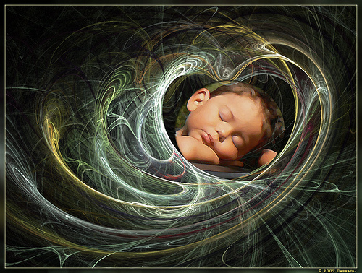
UN SUEÑO

Slide 2



Slide 3



Si se te cumple un sueño,
tan sólo uno,

Slide 4
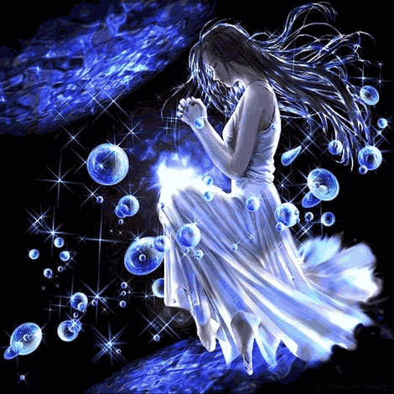

es como si se cumplieran todos.

Slide 5

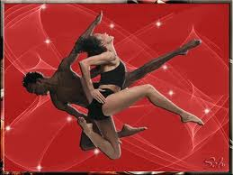


Si se te cumple un sueño,
por más pequeño que sea,

Slide 6
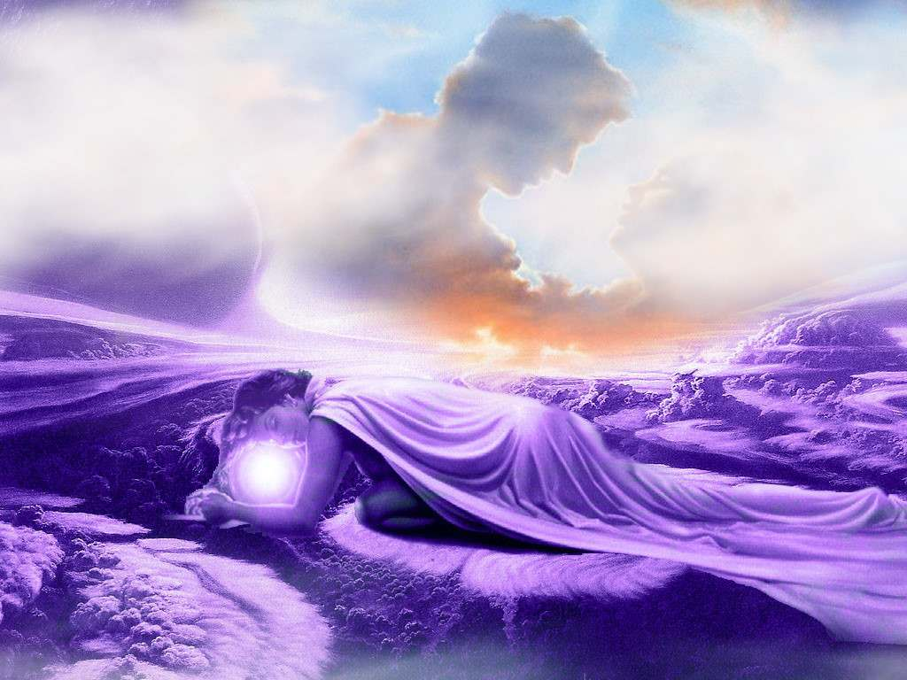

será probar que a ti llegó
el poder de lo milagroso.

Slide 7

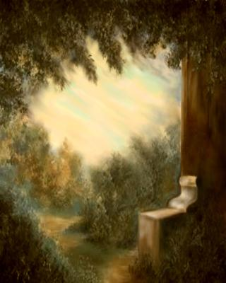
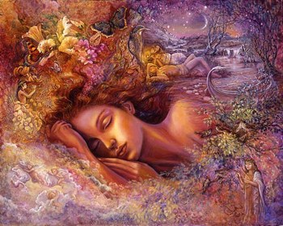
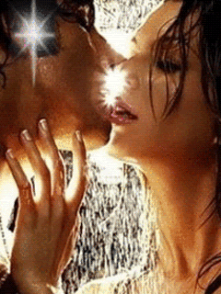



Con tan sólo tener
un sueño cumplido,

Slide 8




sentirás que es posible
que los deseos
te vengan a visitar.

Slide 9
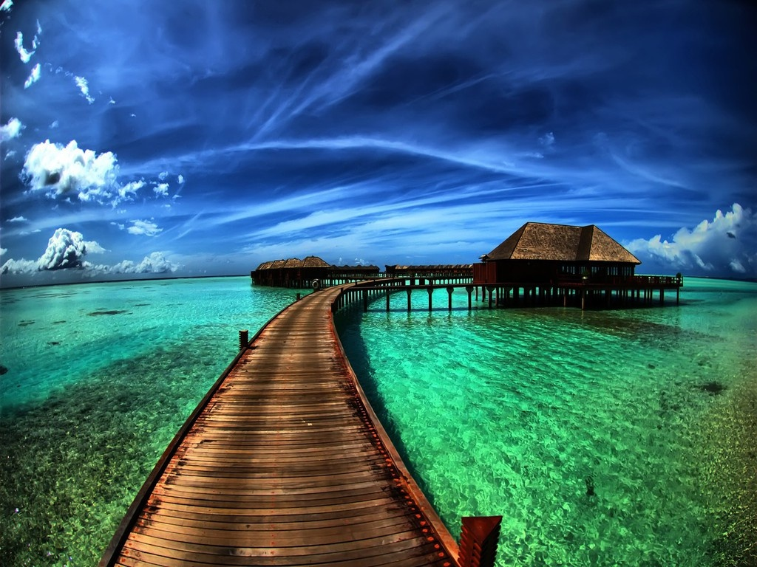

Ya dejarán de ser quimeras lejanas, tonterías vanas,
de fantasiosos corazones,

Slide 10


Si se te cumple tan sólo uno,
de los tantos que tienes,

Slide 11




ya será suficiente
para una persona
inmensamente feliz volverte.

Slide 12
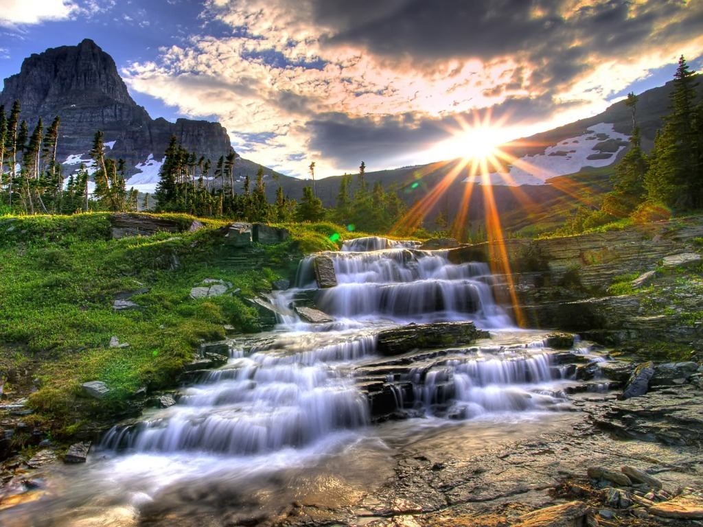




Es que los sueños
son esos pájaros
que revolotean por TU nuca,

Slide 13

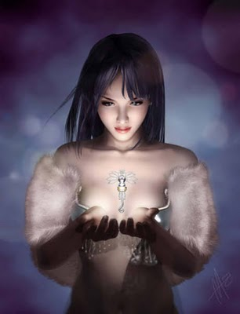

y siempre buscan
que los alimentes
con tus miguitas de ilusiones.

Slide 14

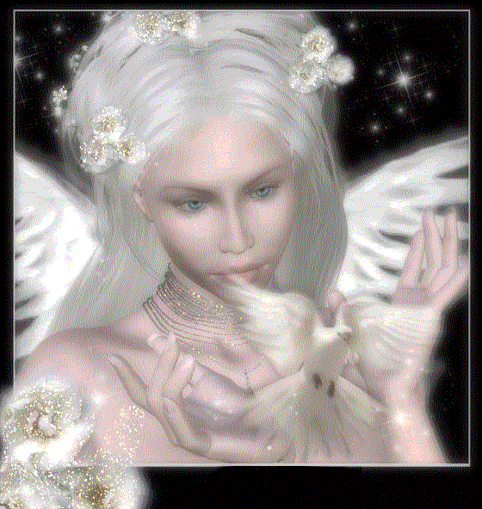
Si se te cumple un sueño...

Slide 15

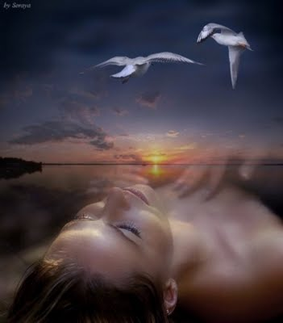
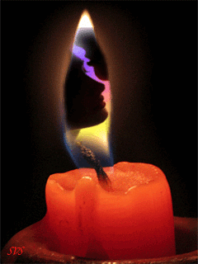
sentirás que la vida
también es un sueño,

Slide 16




y te embarcarás
en otros aún más bellos.

Slide 17




Tu esperanza crecerá

Slide 18



porque vivir valdrá la pena

Slide 19


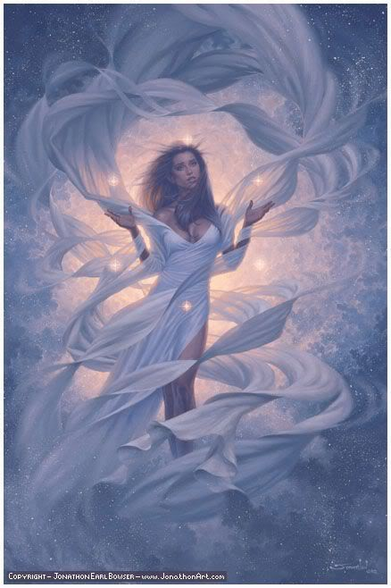

para seguir deseando,

Slide 20


para seguir soñando...

Slide 21





Tan sólo con que se te cumpla

Slide 22



un sueño, un sólo sueño,
y nada más...

Slide 23


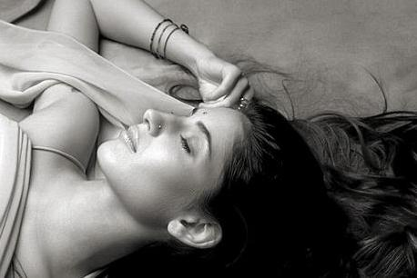

Slide 24

Si se te cumple un sueño,
tan sólo uno,
es como si se cumplieran todos.
Si se te cumple un sueño,
por más pequeño que sea,
será probar que a ti llegó
el poder de lo milagroso.
Con tan sólo tener
un sueño cumplido,
sentirás que es posible
que los deseos
te vengan a visitar.
Ya dejarán de ser quimeras
lejanas, tonterías vanas,
de fantasiosos corazones,
Si se te cumple tan sólo uno,
de los tantos que tienes,
ya será suficiente
para una persona
inmensamente feliz volverte.
Es que los sueños
son esos pájaros
que revolotean por tu nuca,
y siempre buscan
que los alimentes
con tus miguitas de ilusiones.
Si se te cumple un sueño...
sentirás que la vida
también es un sueño,
y te embarcarás
en otros aún más bellos.
Tu esperanza crecerá
porque vivir valdrá la pena
para seguir deseando,
para seguir soñando...
tan sólo con que se te cumpla
un sueño, un sólo sueño,
y nada más...
Raquel Norma Smerkin Roitman

Slide 25
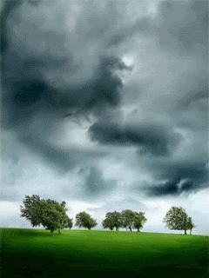


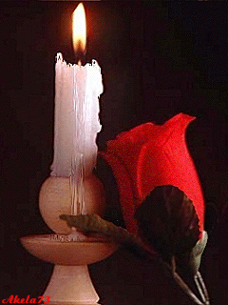
Diseño
María Teresa Espín
2013

Slide 26


Slide 27



Accede a la sección que desees desde aquí:
Propia Creación
De la Red
Dedicatorias | Fechas Especiales | Graciosos
Historia y Arte | Lugares | Musicales
Naturaleza y Ciencias | Política | Reflexión
Religiosos | Románticos | Salud
Dedicatorias | Fechas Especiales | Graciosos
Historia y Arte | Lugares | Musicales
Naturaleza y Ciencias | Política | Reflexión
Religiosos | Románticos | Salud
Si deseas recibir pps periódicamente en tu correo electrónico subscríbete aquí:

